Slide 1
ПАЛЬЧИКОВАЯ ГИМНАСТИКА:
занимательно и полезно!
Составила: учитель-логопед Нефедова Е. В.

Slide 2
Исследованиями советских физиологов было установлено, что уровень развития речи детей на­ходится в прямой зависимости от степени сформирован­ности тонких движений пальцев рук: если движения пальцев и кисти развиты в соот­ветствии с возрастом, то и речевое развитие ребенка соответствует возрастной норме.
Влияние импульсации с мышц руки значительно только в детском возрасте, пока идет формирование речевой моторной области в коре головного мозга. Таким образом, тренировка движений пальцев и кисти рук стимулирует речевое развитие ребенка, способствует улучшению артикуля­ционных движений, подготовке руки к письму и является мощным средством повышения ра­ботоспособности коры головного мозга и развития мышления ребенка.
Регулярное проведение упражнений по разви­тию и совершенствованию мелкой моторики кистей и пальцев рук формирует ориентировку в схеме тела и способствует подготовке детей к обучению в школе.

Slide 3
Развитию мелкой моторики способствуют занятия изобразительной деятельностью, ручным трудом, самомассажем, а также, пальчиковой гимнастикой.
Работу по развитию движений пальцев и кисти рук рекомендуется проводить ежедневно вместе со взрослым в течение 2-5 минут. На первых занятиях все упражнения выполня­ются в медленном темпе. Взрослый следит за правильностью позы кисти руки и точностью пере­ключений с одного движения на другое. Можно помочь детям принять необходимую позу руки или разрешить им самим помочь себе второй ру­кой. Указания взрослого должны быть ясными, четкими, содержащими элементы одобрения и оценки действий детей.
Выполнение упражнений под команду взросло­го или в сочетании с собственной речью приводит к усилению речевого контроля за точностью выполнения движений.
В упражнениях использованы стихи, авторство которых не установлено.

Slide 4
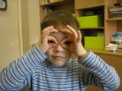
Большим и указательным пальцами обеих рук образовать два кольца, соединить их на переносице.
«Очки»
- Что стряслось у тети Вали?
- У нее очки пропали!

Slide 5
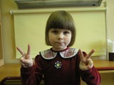
Кисть руки сжата в кулак – это «голова зайца». Указательный и средний пальцы – это «уши», они двигаются: разводятся в стороны, сгибаются одновременно или поочередно.
«Заячьи уши»
Ушки длинные у зайки:
Из кустов они торчат.
Он и прыгает и скачет:
Веселит своих зайчат.

Slide 6
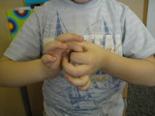
Соединить большой палец с указательным (затем со средним, безымянным, мизинцем) на обеих руках - образовать два кольца, соединить их в цепочку.
«Цепочка»
Пальчики соединяем
и цепочку получаем.

Slide 7
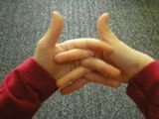
Ладони и пальцы развернуть к себе. Пальцы переплести и выпрямить.
«Грабли»
Листья падают в саду,
я граблями их смету.

Slide 8
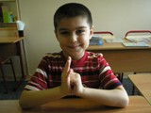
Левую ладонь удерживать вертикально, пальцы соединить и направить вверх. Правую кисть сжать в кулак и прижать к левой ладони. Положение рук можно менять.
«Стульчик»
Стульчик ты из рук сложи
и ребятам покажи!

Slide 9
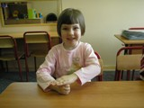
Левую кисть сжать в кулак, опустить на нее ладонь правой руки. Положение рук можно менять.
«Стол»
У стола толстая ножка,
сверху крышка, как ладошка.

Slide 10
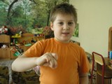
Соединить подушечки большого, среднего и безымянного пальцев. Указательный палец и мизинец согнуть дугой и прижать к среднему и безымянному.
«Мышка»
Серенький комок сидит
и бумажками шуршит.

Slide 11
Сцепить одноименные пальцы обеих рук и потянуть в разные стороны. Выполнять всеми одноименными пальцами поочередно.
«Борцы»
Наши пальчики сцепились
И тянулись, и крутились.
Каждый хочет победить
И награду получить.

Slide 12
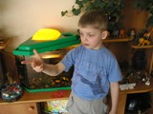
Кисти рук сжать в кулачки. Поочередно разгибать пальцы, начиная с большого. Выполнять сначала правой, затем левой рукой.
«Мы считаем»
Можно пальцы сосчитать:
Раз, два, три, четыре, пять.
На другой руке опять:
Раз, два. три, четыре, пять.

